Slide 1
وضع الخطوط التفسيرية العريضة
33
الجزء الثاني :
صيغة (المبتدأ+الفكرة الرئيسية+الخبر+الفكرة الفرعية)
د. ريك جريفيث • مؤسسة الدراسات اللاهوتية الأردنية • BibleStudyDownloads.org

Slide 2
اختبار سدوم ( تك 19 )
رأيك / تعليقك ؟
1. نحن نضطر في كثير من الأحيان أن نتعلم بالطريقة الصعبة قبل أن ندرك أن الله يعرف الأفضل.
2. عندما ذهب لوط إلى سدوم فقد ذهب لأجل اهتماماته ورغباته ومتعته االخاصة وليس كشاهد لله .
3. كان ابراهيم مثال للمسيح إذ تشفع من اجل لوط الذي يعتبر مثالاً لكنيسة الايام الاخيرة
4. خطية سدوم التي كانت سبب تدميرها هي الشذوذ الجنسي .
5. 2 بط 2 : 7-8 تقول أن لوط كان رجلاً باراً حيث يشير إلى مكانته ( موقفه ) في المسيح وليس في أفعاله .
الختام : كم بقي فيك من حياتك القديمة ؟
Notes:
Positive:
He seeks to preach it in context of Lot’s motive in earlier chapters.
He is not afraid to tackle the issue of homosexuality.
He attempts to apply the passage.
Negative:
Lack of focus
Outline not based on movements of the text
Reads NT theology into the OT

Slide 3

What do you do for a living?
ماذا تفعل لكسب لقمة العيش ؟
أنا أعمل

Slide 4
Could you be more vague?
هل يمكن أن تكون أكثر غموضاً؟
كن محدداً / دقيقاً

Slide 5
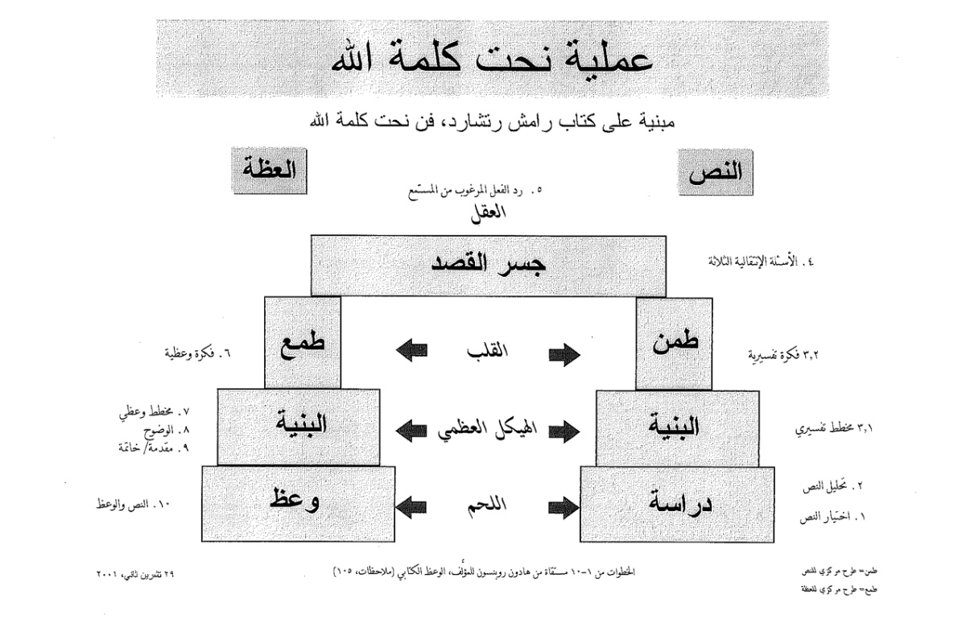
عملية إعداد عظة تفسيرية
27-28، 251
، إعداد العظات التفسيرية . مقتبس من راميش ريتشارد
العظة
النص
5- الإستجابة المرغوبة من المستمع
العقل = المخ
جسر الغرض = جسر القصد
4- الأسئلة الثلاثة التصاعدية
6. تحديد فكرة العظة
= الإقتراح المركزي للعظة
أ م ع
أ م ن
3 .2 تحديد الفكرة التفسيرية
= الإقتراح المركزي للنص
القلب
7- ضع الخطوط العريضة للعظة
8- ضع خطة للوضوح الشفهي
9- أعد المقدمة والخاتمة
3 .1 تحديد الخطوط
التفسيرية العريضة
تكوين العظة
المخطط=
القطع
بناء العظة
2- تحليل = تفسير
الجزء الكتابي
10- خطط الرسالة
/ العظة
عظ
الدراسة
الجسد=
لحم
1-اختر الجزء الكتابي
يُظهر النص الأبيض 10 خطوات مقتبسة من هادون روبنسون، الوعظ الكتابي (الملاحظات، 105)
Notes:
Cover steps 1-3 on page 27

Slide 6
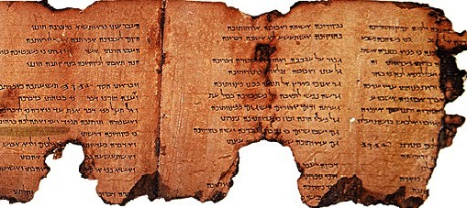
أحياناً فكرتنا الرئيسية لديها عناصر مفقودة.
Z1+X+Z2+Y
كيف نستطيع أن نكون أكثر وضوحاً ؟
Notes:
This manuscript has missing sections on the top, bottom, and end—just like our study of a passage can skip segments.

Slide 7
صياغة الفكرة التفسيرية
29
المبتدأ
(المادة المتناولة اوالفكرة الرئيسية)
الخبر / نقاط التوكيد
اتجاة حركة النص
السؤال
الإجابة
السبب الذي يجب أن يسبح الناس الله لأجله
اختبار شخصية الشخص

Slide 8

)؟Z1+X+Z2+Yما هو صيغة / نموذج (
33
المبتدأ
(Z1+X)
الخبر
(Z2+Y)
المبتدأ
الخبر
الفكرة الرئيسية
الفكرة الثانوية
تحزير :
كتابة التعبيرات في هذا النموذج ذات الاربعة نقاط تجبرك على أن تكون واضحاً وضوح الشمس عن ماذا تعتقد من المعاني عن مقطع النص المقدس .
بينما من الممكن أن تكون واضحاً ولكن مخطئاً
لذلك استخدم التفسير الطبيعي الجيد
Notes:
Start the sentence with the word "the."

Slide 9
Z1+X+Z2+Y المثال الاول علي النموذج
33
المبتدأ | الفكرة الرئيسية | الخبر | الفكرة الثانوية
 | الإنتصار على الشيطان |  | الثقة بالمسيح
الوسائل التي (في كلمات اخري ) الطريقة | يمنح اللة الانتصار علي الشيطان | يكون بواسطة | يمكننا ان نثق في المسيح وحدة
الوسائل التي | يجب علينا ان نثق بلا خوف في المسيح | يكون بواسطة | الوثوق بأحكامة بدلاً من احكامنا

Slide 10
Z1+X+Z2+Y المثال الثاني علي النموذج
33
المبتدأ | الفكرة الرئيسية | الخبر | الفكرة الثانوية
الوسائل التي (في كلمات اخري) كيف نستطيع ؟ | ننتصر علي الشيطان | يكون بواسطة | الوثوق بأحكامة بدلاً من احكامنا
السبب ( في كلمات اخري) لماذا نستطيع ؟ | يمكننا ان نشعر بالامان | ذلك لان | اللة معانا وهو اقوي من الشيطن

Slide 11
Z1+X+Z2+Y المثال ثلاثة علي النموذج
33
المبتدأ | الفكرة الرئيسية | الخبر | الفكرة الثانوية
السبب | اللة جدير بالثقة | ذلك لان | اللة هو منقذنا وهو اقوي من الشيطان
السبب | نستطيع ان نحيا منتصرين | ذلك لان | اللة يساعدنا لمحاربة الشيطان

Slide 12
Z1+X+Z2+Y فحص النموذج
33
المبتدأ | الفكرة الرئيسية | الخبر | الفكرة الثانوية
 | الإنتصار على الشيطان |  | الثقة بالمسيح
الوسائل التي من خلالها ((بكلمات أخرى الطريقة ... | يمنح الله الإنتصار على الشيطان | يكون بـ | يمكننا أن نثق في المسيح وحده
الوسائل التي | يجب أن نثق بلا خوف بالمسيح | يكون بـ | الوثوق بتدبيره بدلاً من تدبيرنا

Slide 13
Z1+X+Z2+Y فحص الشكل
33
المبتدأ | الفكرة الرئيسية | الخبر | الفكرة الثانوية
السبب | الله جدير بالثقة | يكون لأن | الله هو منقذنا وهو أقوى من الشيطان
السبب | نحن نستطيع ان نحيا منتصرين | يكون لان | اللة يساعدنا على محاربة الشيطان

Slide 14
الأسئلة التفسيرية الطبيعية وتعريفات - أوصاف
34
من ؟
المبتدأ | الخبر
الشخص ( الأشخاص)/ إلى من /لأجل من/ بواسطة من | يكون ( يكونوا) الـ..

Slide 15
الأسئلة التفسيرية الطبيعية وتعريفات - أوصاف
34
المبتدأ | الخبر
الميزة / الميزات الخاصة بـ.... السمة / السمات الخاصة بـ ... المحتوى/ المضمون الخاص بـ... البرهان / الدليل الخاص بـ.... المدى الذي الهوية / الشخصية الخاصة بـ... الطبيعة الخاصة بـ... الشيء/ الكائن / الإعتراض الخاص بـ.. المشكلة ال ..... الحل ..... الجودة / النوعية / الخصائص الخاصة بـ.. الإستجابة الخاصة بـ.. النتيجة/ النتائج الخاصة بـ.. الخلفية / البيئة الخاصة بـ... التجربة / الإختبار الخاص بـ..... | يكون ( كان / يكونون )
ماذا / ما؟

Slide 16
الأسئلة التفسيرية الطبيعية وتعريفات - أوصاف
34
أين ؟
المبتدأ | الخبر
الـ..... | يكون ( يكونون ) الـ...
متى ؟
لماذا ؟
كيف ؟
تحت أي ظرف ؟

Slide 17
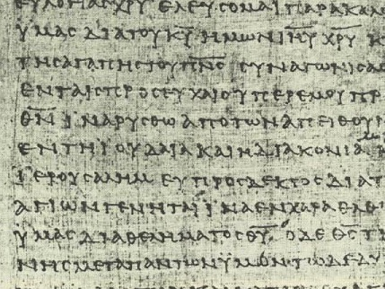
كيف تعرف أي وصف / تعريف لكي تستخدمه؟
34
ابحث عن الروابط المفتاحية (الرئيسية) في النص (مثل و – لكن – بحيث - لذلك – لأن ....الخ)
طابقهم مع المبتدأ والخبر الصحيحين
استخدمهم في (الفكرة التفسيرية) التي تترجم أثناء العظة
البس سلاح اللة الكامل حتى تتمكن من اتخاذ موقفك ضد مخططات الشيطان
القصد من الإنضباطات الروحية المتواصلة هو أن نستطيع الدفاع عن أنفسنا ضد هجمات الشيطان

Slide 18
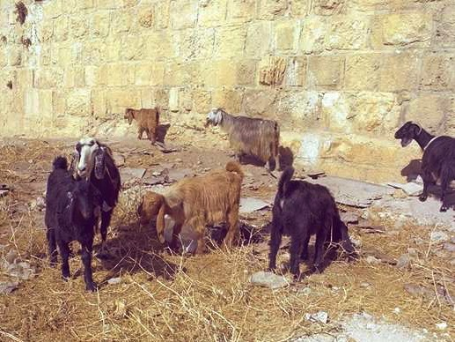
أي نوع من الحيوانات أنت؟

Slide 19

مزمور 23
1 الرب راعي فلا يعوزني شيء 2 في مراع خضر يربضني إلى مياه الراحة يوردني 3 يرد نفسي.يهديني إلى سبل البر من أجل اسمه 4 أيضاً إذا سرت في وادي ظل الموت لا أخاف شراً لأنك أنت معي عصاك وعكازك هما يعزيانني 5 ترتب قدامي مائدة تجاه مضايقي مسحت بالدهن رأسي كاسي ريّا 6 إنما خير ورحمة يتبعانني كل إيام حياتي وأسكن في بيت الرب إلى مدى الأيام.
Notes:
OS-19-Psalms-68, 71, 76, 132, 201

Slide 20
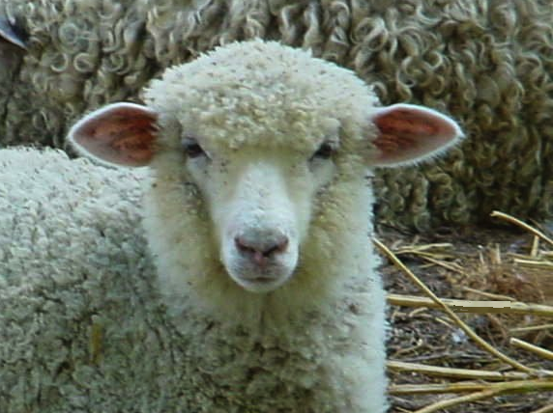
أنت خروف

Slide 21
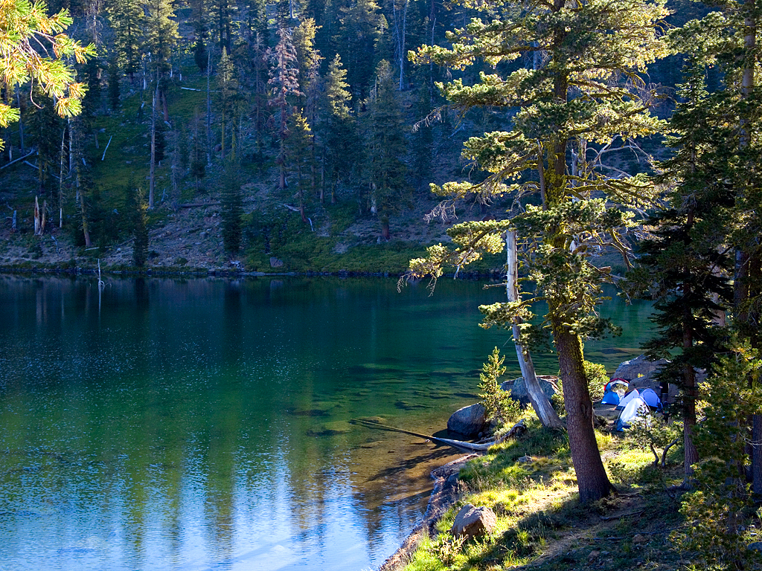
إلى مياه الراحة يوردني

Slide 22
مزمور 23
1 الرب راعي فلا يعوزني شيء.
2 في مراع خضر يربضني إلى مياه الراحة يوردني
3 يرد نفسي.يهديني إلى سبل البر من أجل اسمه.
4 أيضاً إذا سرت في وادي ظل الموت لا أخاف شراً لأنك أنت معي عصاك وعكازك هما يعزيانني.
5 ترتب قدامي مائدة تجاه مضايقي مسحت بالدهن رأسي كاسي ريّا.
6 إنما خير ورحمة يتبعانني كل إيام حياتي وأسكن في بيت الرب إلى مدى الأيام.
Notes:
OS-19-Psalms-68, 71, 76, 132, 201

Slide 23
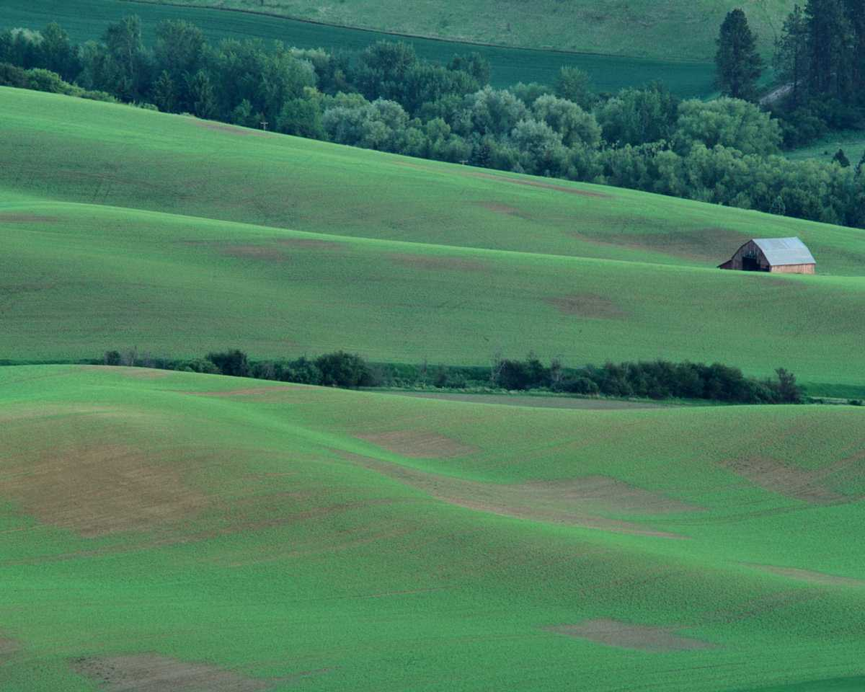
المزمور 23
المخطط التفسيري
٤٦
1. كان رد داود على تدبير الله وحمايته [كراعٍ لخرافه] تعزية بدلاً من الخوف (١-٤)
      أ. الطريقة التي أرضى بها الرب داود كانت بتوفير كل إحتياجاته (١-٣).
      1. قدم الرب طعاماً جسدياً عالي الجودة وراحة وماءً أشبع داود (1-2)
      2. قدم الرب الإنتعاش الروحي الذي أعاد روح داود (3 أ).
      3. الرب أعطى الإرشاد في القداسة لحماية اسمه (3 ب).
      ب. كان رد داود على الرب الذي يحميه في المواقف الخطرة عدم الخوف (4)

Slide 24
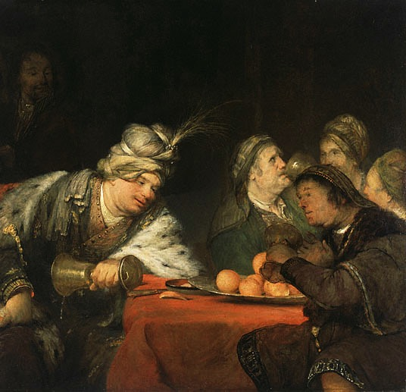
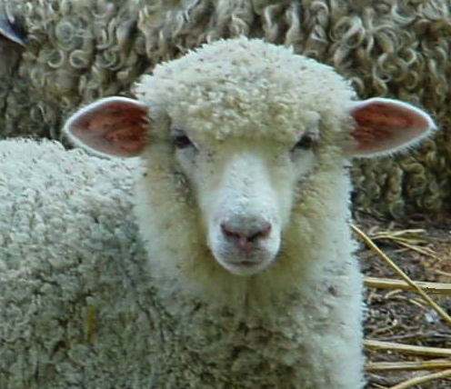
وترتِّب قدّامي مائدةً تجاهَ مضايقيَّ (الآية 5)
أو
?
خروف
وليمة فيكتور

Slide 25
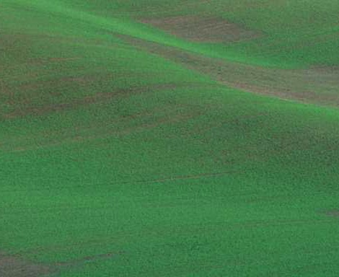
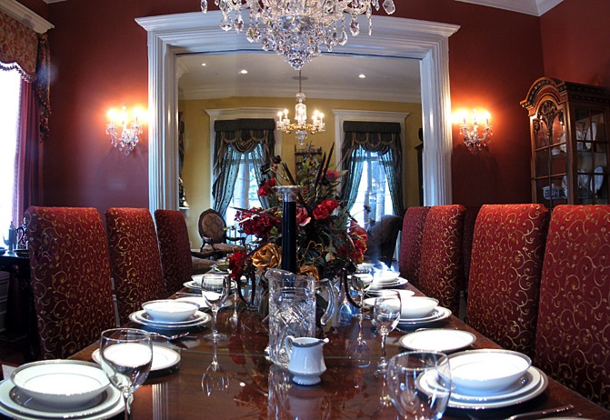
ويرتب قدامي مائدة تجاه مضايقي (الآية 5)
أو
?
وليمة العشب
وليمة فاخرة

Slide 26
المزمور 23
المخطط التفسيري
    كانت الطريقة التي أظهر بها الله صلاحه لداود هي تمجيده مثل تكريم وليمة منتصر أمام أعدائه (5).
وترتب قدامي مائدة تجاه مضايقي
      أ. الرب حمى وعظم داود مثل منتصر وليمة أمام أعداء خاشعين (5 أ).
مسحت بالدهن رأسي
      ب. كرم الرب داود (5 ب).
كأسي ريّا
      ج. قدم الرب بركات أكثر مما يمكن أن يتمتع به داود (5 ج)

Slide 27
مزمور 23
1 الرب راعي فلا يعوزني شيء.
2 في مراع خضر يربضني.إلى مياه الراحة يوردني.
3 يرد نفسي.يهديني إلى سبل البر من أجل اسمه.
4 أيضاً إذا سرت في وادي ظل الموت لا أخاف شراً لأنك أنت معي.عصاك وعكازك هما يعزيانني.
5 ترتب قدامي مائدة تجاه مضايقي.مسحت بالدهن رأسي.كاسي ريّا.
6 إنما خير ورحمة يتبعانني كل إيام حياتي وأسكن في بيت الرب إلى مدى الأيام.
Notes:
OS-19-Psalms-68, 71, 76, 132, 201

Slide 28
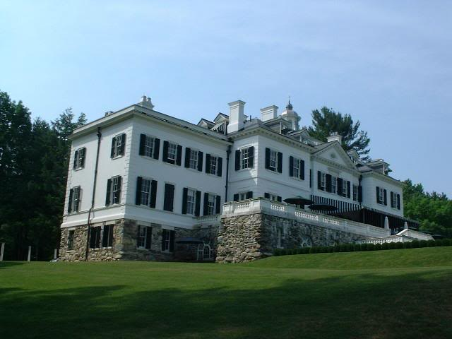
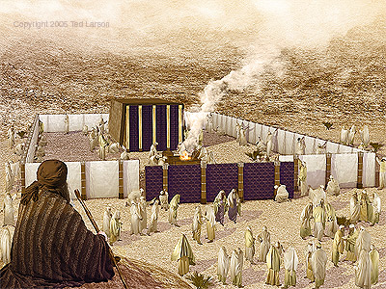
وأسكن في بيت الرب إلى مدى الأيام
أو
?
العيش في البيت السماوي
خيمة العبادة

Slide 29
المزمور 23
المخطط التفسيري
    كان رد داود على صلاح الله المستمر هو الالتزام بالتواصل مع الرب في المسكن بقية حياته (6).
    أ. أعرب داود عن ثقته في أن الرب سيُظهر الخير له بقية حياته (6 أ).
    ب. كان رد داود أن يلتزم بالتواصل مع الله في خيمة الاجتماع بقية حياته (6 ب).

Slide 30
المزمور 23
المخطط التفسيري
٤٦
الفكرة التفسيرية: كانت استجابة داود لصلاح الله المبين في إعالته وتمجيده هو التواصل مع الله بلا خوف في خيمة الإجتماع بقية حياته.
    كانت استجابة داود لتدبير الله وحمايته (كما يفعل الراعي لأغنامه] تعزية بدلاً من الخوف (١-٤).
    كانت الطريقة التي أظهر بها الله صلاحه لداود هي تمجيده مثل تكريم وليمة منتصر أمام أعدائه (5).
    كان رد داود على صلاح الله المستمر هو الإلتزام بالتواصل مع الرب في المسكن بقية حياته (6).

Slide 31
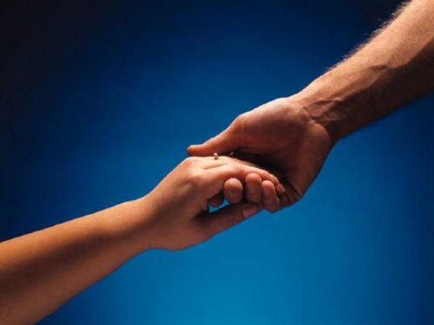

كيفية استرداد
العلاقات
متى 18: 15- 20
د. ريك جريفيث
مؤسسة الدراسات اللاهوتية الأردنية
BibleStudyDownloads.org
10 December 2006
6 March 2011

Slide 32
متى 18: 15-20
15 وإن أخطأ إليك أخوك فاذهب وعاتبه بينك وبينه وحدكما إن سمع منك فقد ربحت أخاك 16 وإن لم يسمع فخذ معك أيضاً واحداً أو اثنين لكي تقوم كل كلمة على فم شاهدين أو ثلاثة 17 وإن لم يسمع منهم فقل للكنيسة وإن لم يسمع من الكنيسة فليكن عندك كالوثني والعشار
18 الحق أقول لكم: كل ما تربطونه على الأرض يكون مربوطاً في السماء وكل ما تحلونه على الأرض يكون محلولاً في السماء 19 وأقول لكم أيضاً: ان اتفق اثنان منكم على الأرض في أي شيء يطلبانه فإنه يكون لهما من قبل أبي الذي في السماوات 20 لأنه حيثما اجتمع اثنان أو ثلاثة باسمي فهناك أكون في وسطهم
كيفية الإسترداد
15-17
لماذا الإسترداد
18-20
Notes:
في متى 18: 15-20 يقدم يسوع خطة الله لمحبة التأديب الكنسي. دعونا نقرأها معا [اقرأ 15-20.] يحتوي هذا النص على تعاليم رئيسية حول استعادة المسيحيين في الخطية.
• الآيات 15-17 تعطي كيفية استعادتها و ...
• الآيات 18-20 تعطي لماذا لاستعادتها.
دعونا أولا نرى كيفية استعادة العلاقات. طريقة الله لاستعادة المؤمنين بالخطيئة هي ...

Slide 33

1. (15-17) الطريقة التي ينبغي على الكنيسة أن تعيد بها بشكل صحيح خاطئ مسيحي تكون بالحفاظ على خصوصية الأمر قدر الإمكان.
34ج
أ - (15) يجب التعامل مع الخطية الخاصة فقط مع الأشخاص المتورطين فيها بشكل مباشر لتسهيل استعادة المذنب.
ب - (16) يجب كشف الخطية غير المتاب عنها بمواجهة شخص أو شخصين آخرين لتسهيل استعادة الخاطئ.
ت - (17أ) يجب عرض الخطية غير المتاب عنها، بعد محاولة مجموعة صغيرة للاستعادة، أمام جسد الكنيسة بكامله كرادع للاستمرار بالخطية.
ث - (17ب) يجب أن تؤدي الخطية غير المتاب عنها بعد عرضها أمام الكنيسة لمطالبة كل عضو في الكنيسة أن يتعامل مع الخاطئ أنه غير مؤمن (وهذا يشمل طرده من العضوية).
Notes:
PR 09.33
BS 20.33; 25.09
NS Mt 15.8

Slide 34
2. (18-20) السبب في استطاعة الكنيسة استعادة أو الاستمرار في السعي لاستعادة المؤمنين الضالين هو أنها تستمد سلطانها من الله نفسه.
34ج
أ - (18-19) الكنائس التي تستعيد بالصلاة أو تستمر في السعي لاستعادة المؤمنين الخطأة تفعل ذلك بدلاً من الآب.
1. (18) يجب على الكنيسة إعلان المذنب أو البريء بناء ما حدده الله بالفعل.
2. (19) يمكن لقادة الكنيسة الذين يصدرون بالصلاة حكمًا، أن يثقوا أنهم تصرفوا حسب مشيئة الله.
ب – (20) الكنائس التي تستعيد أو تواصل سعيها لاستعادة المؤمنين الخطأة تعمل في حضور يسوع.
Notes:
PR 09.34
BS 20.34; 25.10
NS Mt 15.9

Slide 35

فكرة تفسيرية: السبب الذي يوجب على الكنيسة استعادة مسيحي خاطئ بشكل صحيح هو أنها تمدّ سلطان الله.
34ج
1- (15-17) الطريقة التي ينبغي فيها على الكنيسة إعادة مسيحي خاطئ بشكل صحيح يكون بالمحافظة على خصوصية الأمر قدر الإمكان.
2- (18-20) السبب الذي يمكن الكنيسة من استعادة أو الاستمرار في السعي لاستعادة المؤمنين الضّالين هو أنها تبسط سلطان الله نفسه.
18: 15- 20
Notes:
PR 07.15. 09.35; 11.25; 12.16; 16:11 HO subject only
BS 18.43; 20.31; 25.11
NS Mt 15.10

Slide 36
Black

Slide 37


الوعظ • BibleStudyDownloads.org
أحصل على هذا العرض التقديمي مجاناً
Notes:
PR Preaching (Homiletics) Arabic
_____________
Common-36

